Slide 1

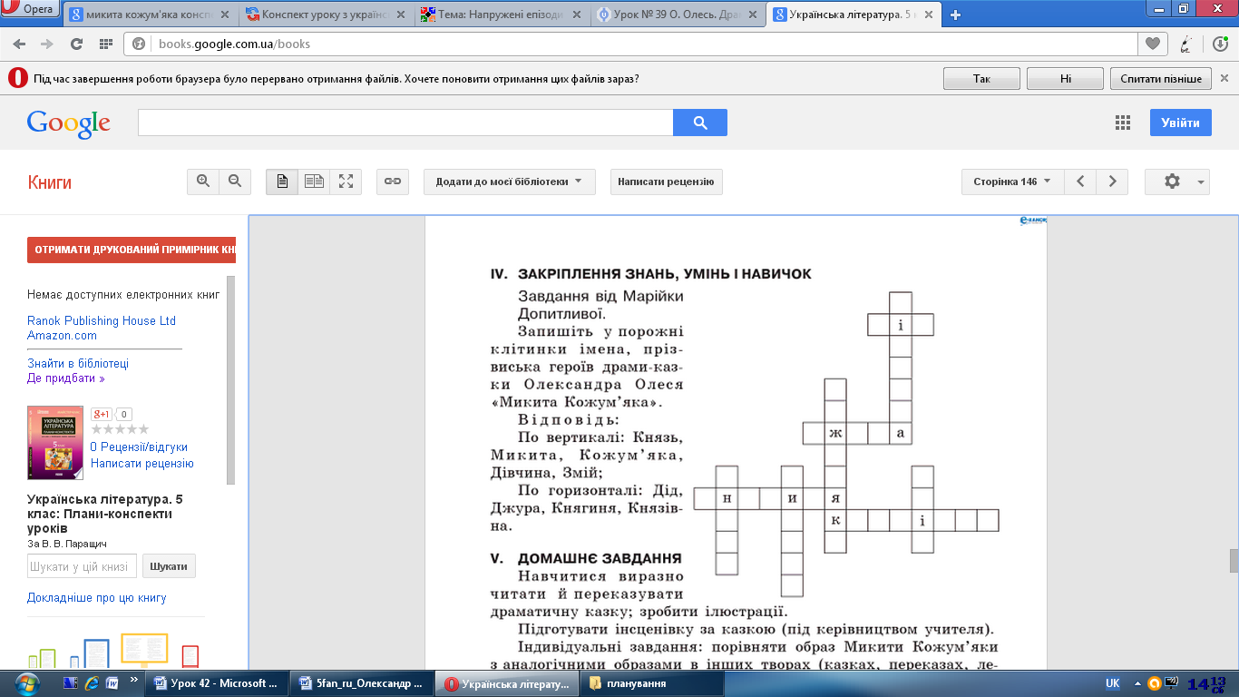
4
Д
в
ч
и
н
Герої казки
Д д
1
3
К
о
у
м
а
2
Д у р
1
К
я
з
ь
М
к
и
т
а
2
5
З
м
й
3
К я г н
4
н я з в н а

Slide 2

Микита
Хоробрий, кремезний.
Працює, бореться, перемагає.
Оборонець рідного народу, землі
Кожум’яка

Slide 3
Гіпербола — це поетичне перебільшення

